Slide 1

悦享生活
校园卡在线服务系统
汇报人：赵帅 学号：20154512

Slide 2
目录
01
系统功能设计
02
类设计
03
数据库设计
CONTENTS
04
界面及其他设计
05
接口及过程设计

Slide 3
01
系统功能设计

Slide 4
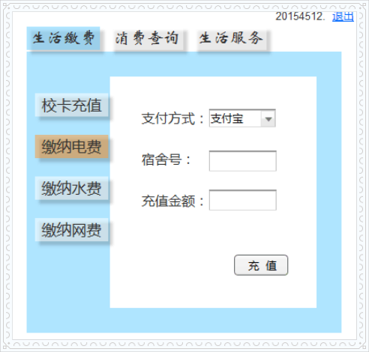
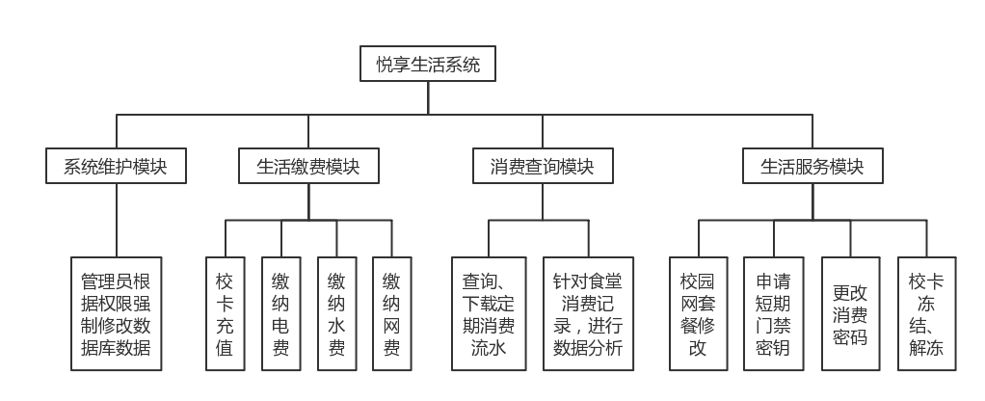
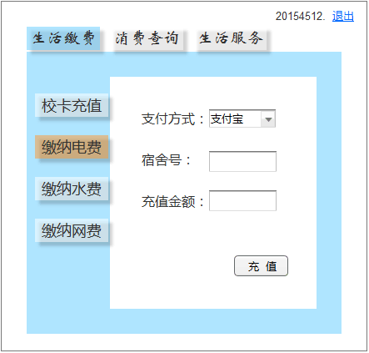
系统功能

Slide 5
02
类设计

Slide 6
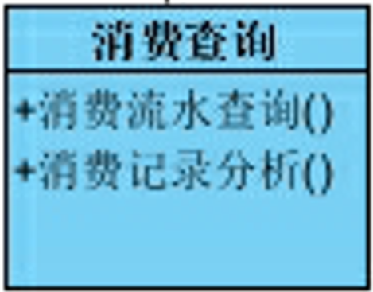
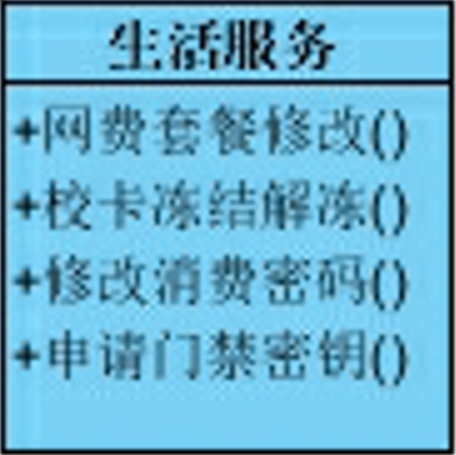
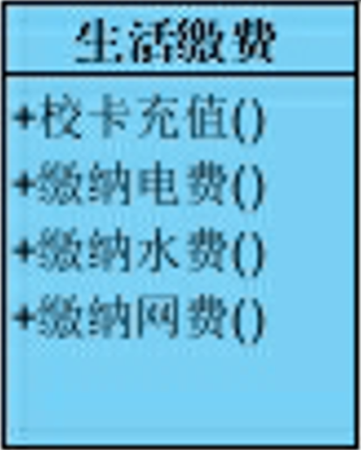
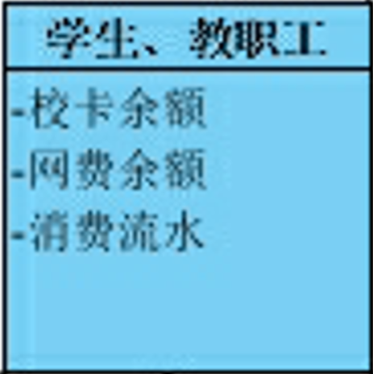
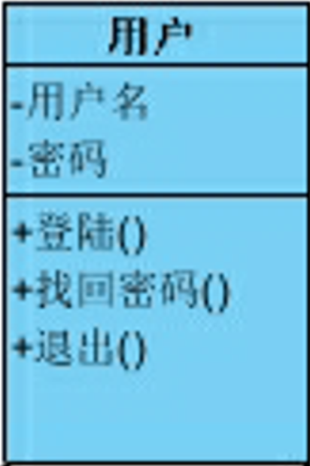
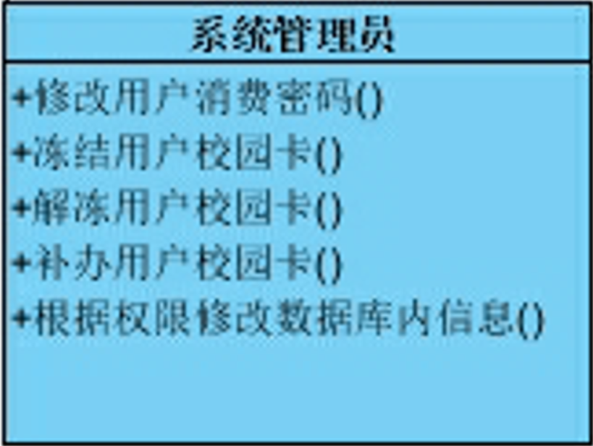
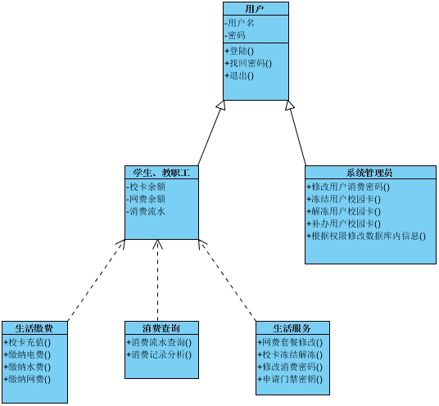
“悦享生活”校卡服务系统类图

Slide 7
03
数据库设计

Slide 8
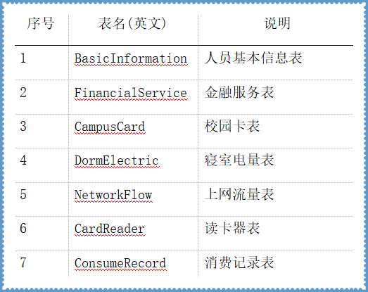
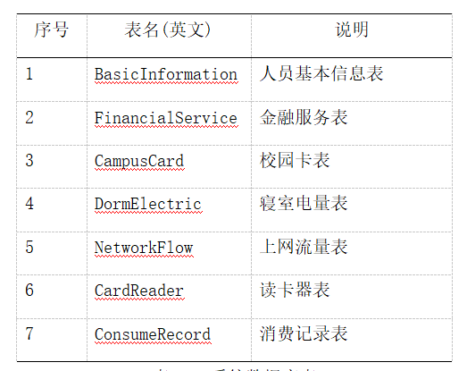
系统数据库
数据库

Slide 9
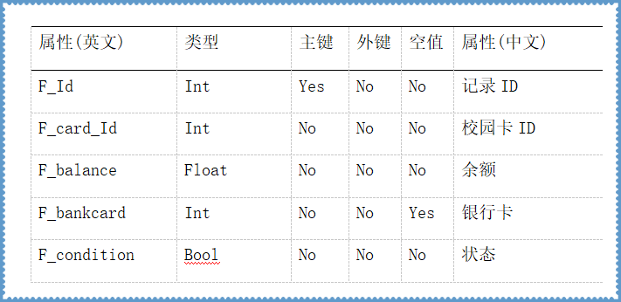
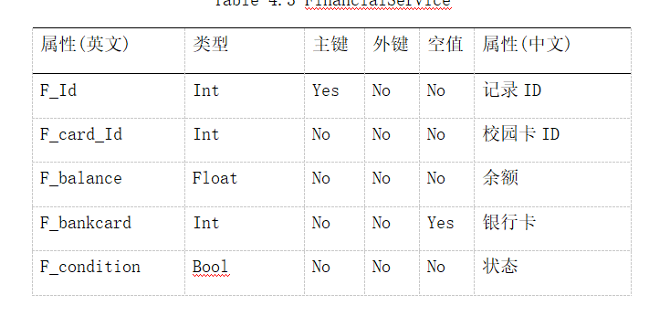
校卡金融表(FinancialService)
数据库

Slide 10
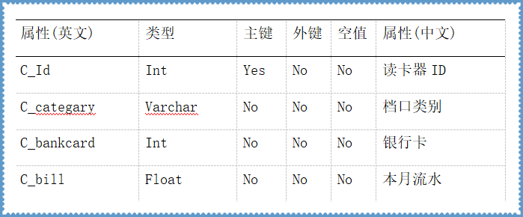
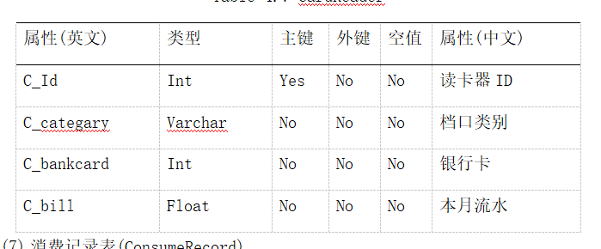
读卡器表(CardReader)
数据库

Slide 11
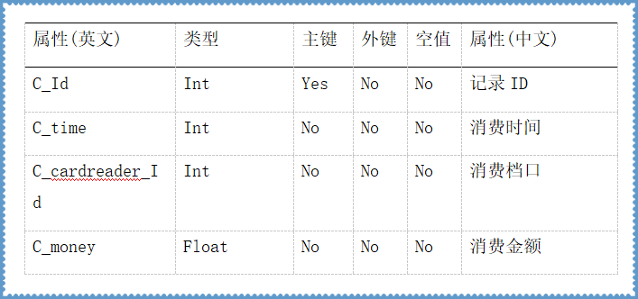
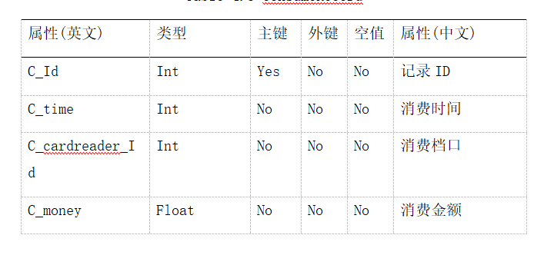
消费记录表(ConsumeRecord)
数据库

Slide 12
04
界面及其他设计

Slide 13
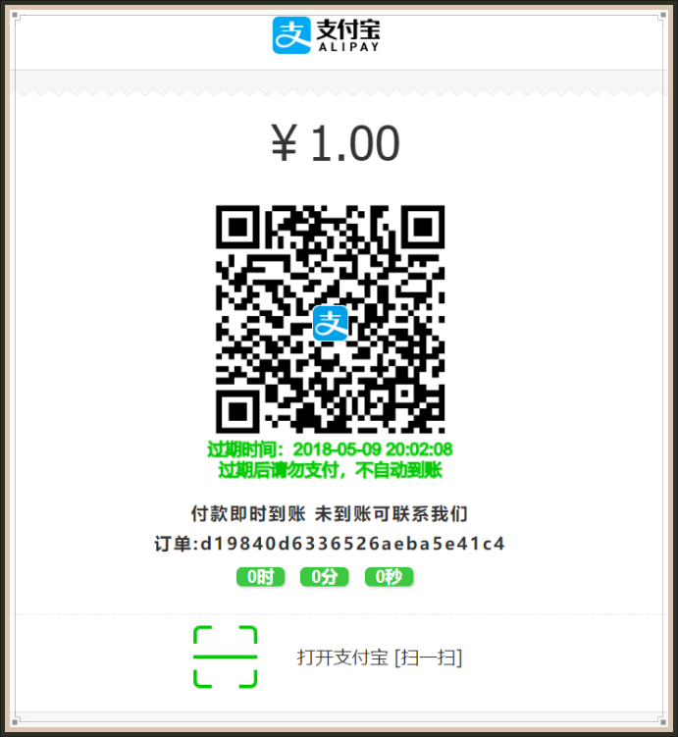
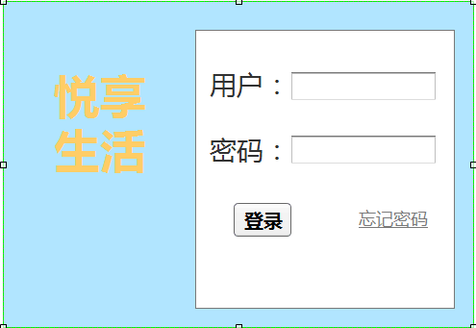
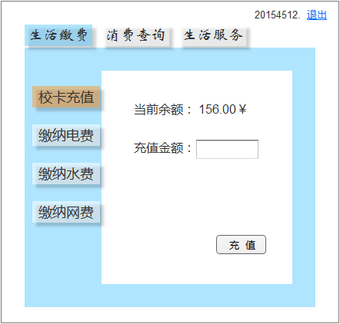

Slide 14
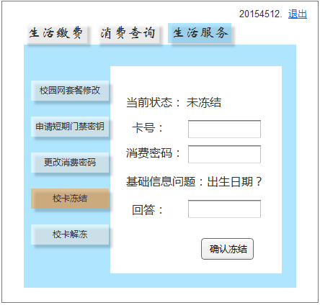
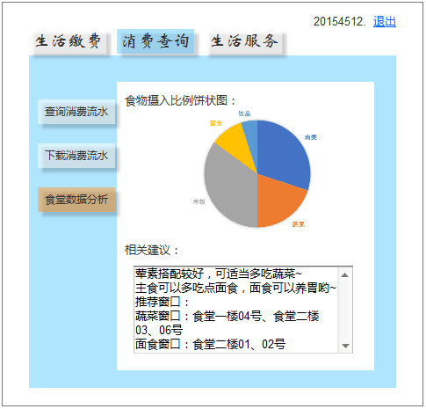

Slide 15
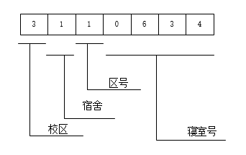
第一位：校区（例：浑南校区为“3”）；第二位：宿舍（例：一舍为“1”）；第三位：区号，其中，A-H取用1-8代替，东南西用1-3代替，0代表没有；第四位-第七位：寝室号，其中不足4位，在寝室号前加“0”（例：634寝室为“0634”）

Slide 16
05
接口及过程设计

Slide 17
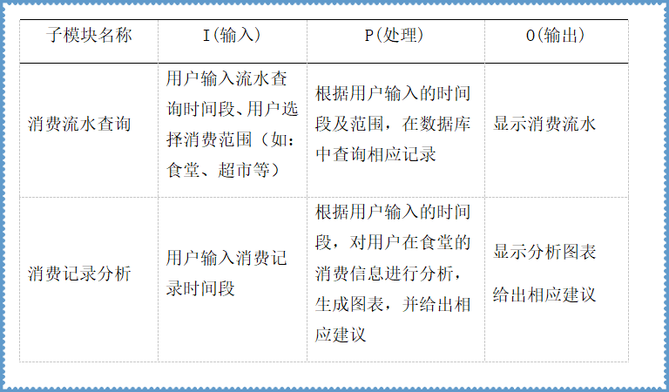
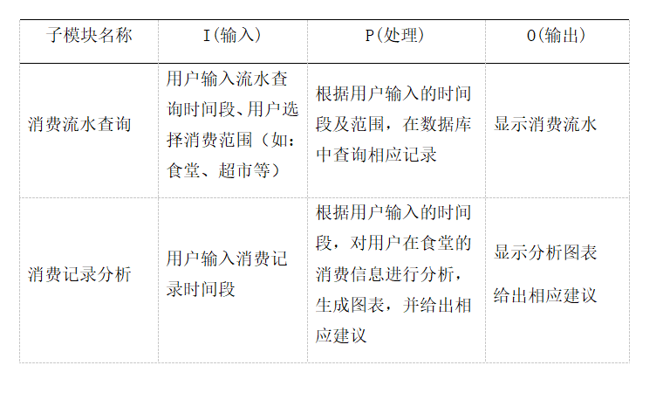
消费查询模块IPO表
过程设计

Slide 18
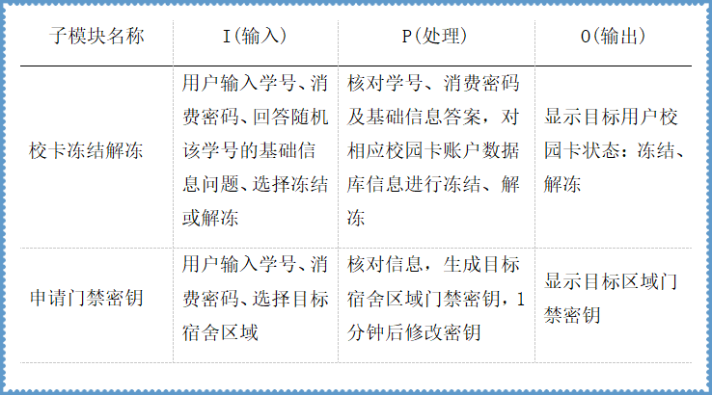
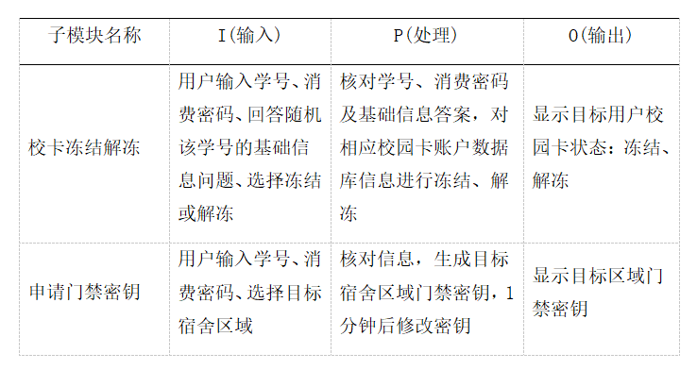
生活服务模块IPO表
过程设计

Slide 19
谢谢观看

